Slide 1
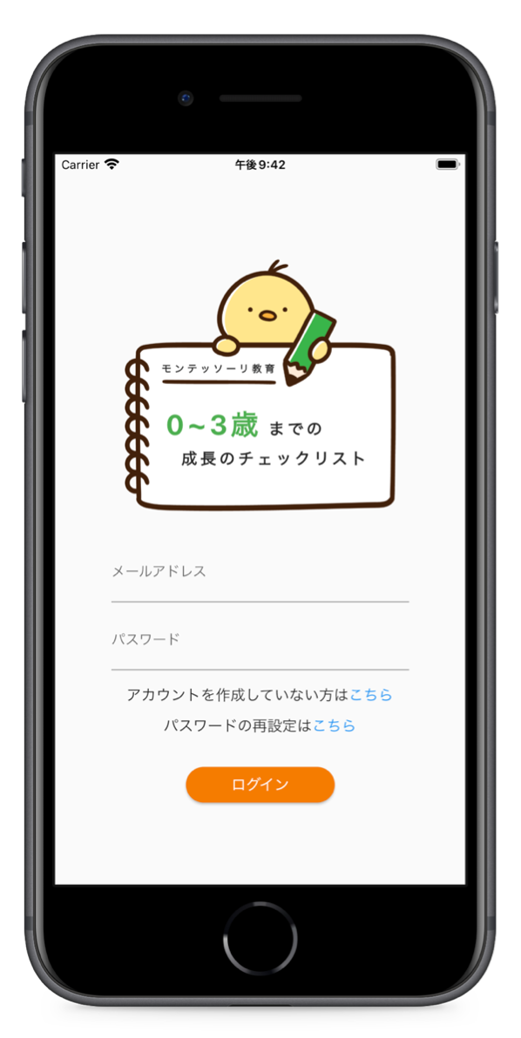


わが子の成長を見届けよう
『0~3歳までの実践版
モンテッソーリ教育で才能をぐんぐん伸ばす! 』
特別付録 成長のチェックリストをアプリ化
※ 出版社 三笠書房 公認

Slide 2
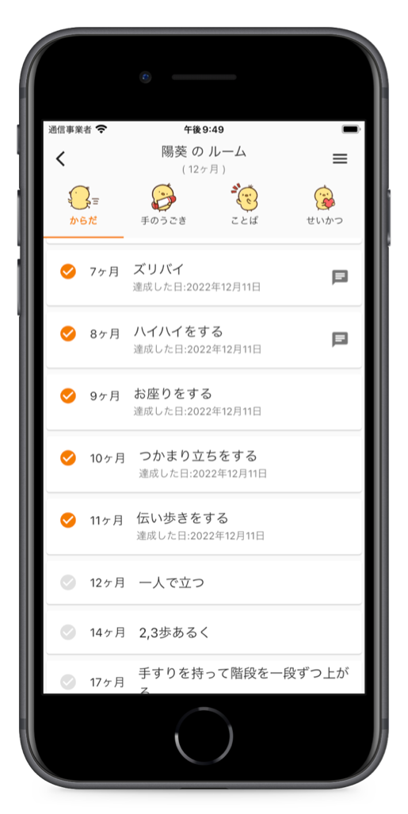

4つのタイプで分けられた
チェックリスト
見やすいデザイン、操作も簡単。

Slide 3
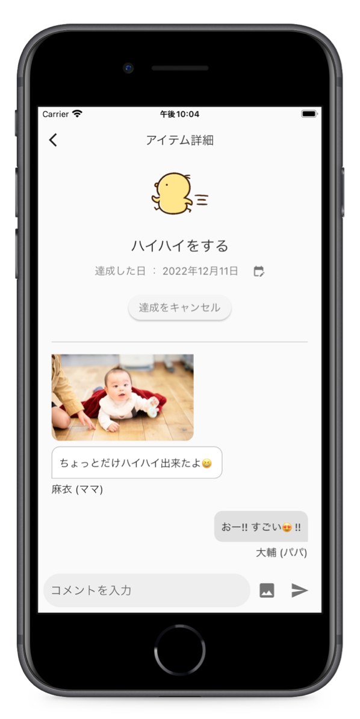
チェックリストの項目毎に
写真、コメントを投稿
子供の成長、思い出を
写真や記録で残せる。

Slide 4
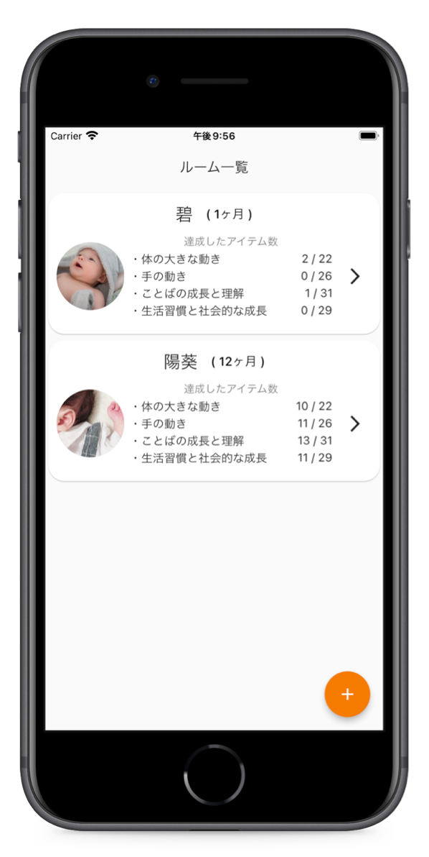
子ども一人一人に
ルームを作成
兄弟・姉妹
みんなのルームが作れる。

Slide 5
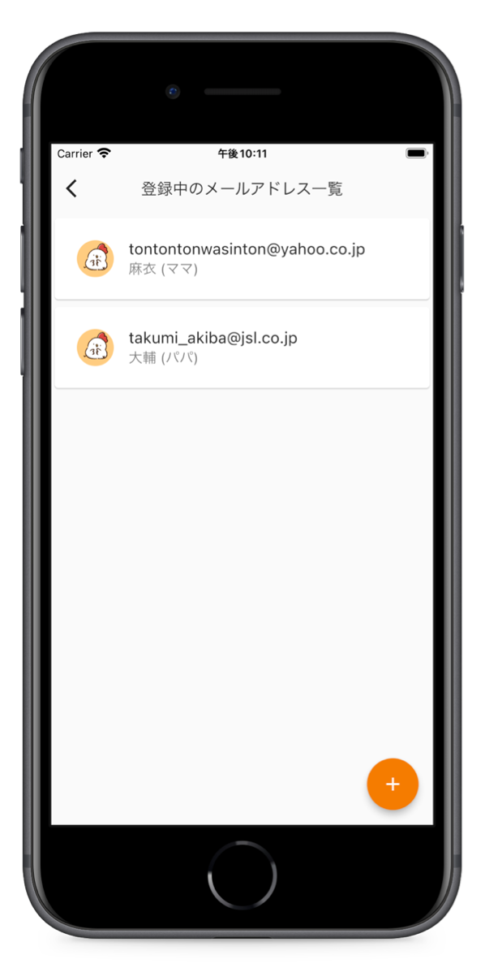
家族のメールアドレスを
ルームに登録
他のユーザに見られる心配はなし。
sample@yahoo.co.jp
sample@gmail.com

